Slide 1



KÍNH CHÀO QUÝ THẦY CÔ GIÁO CÙNG CÁC EM HỌC SINH
Giáo viên:…………..

Slide 2
KHỞI ĐỘNG
Notes:
Nguyễn Nhâm 0981713891- 0366.698.459

Slide 3


KHỞI ĐỘNG
Các em hãy lắng nghe bài hát được phổ nhạc từ bài thơ "Quê hương" của nhà thơ Đỗ Trung Quân và cho biết cảm xúc của em khi nghe bài hát này.
Notes:
Nguyễn Nhâm 0981713891- 0366.698.459

Slide 4
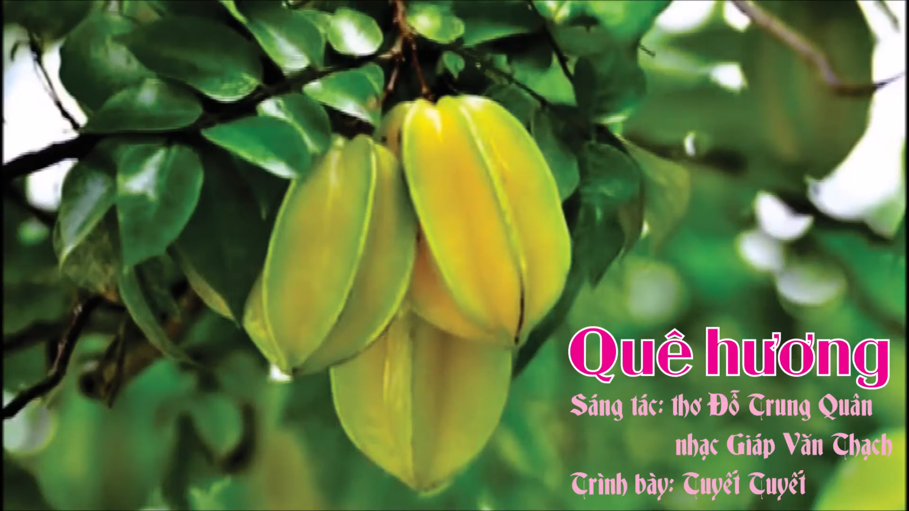
Notes:
Nguyễn Nhâm 0981713891- 0366.698.459

Slide 5
KHỞI ĐỘNG
Đọc bài thơ về quê hương mà em biết.

Slide 6
KHỞI ĐỘNG
PHT số 1, học sinh chia sẻ suy nghĩ, cảm xúc của mình về “Quê hương”

Slide 7
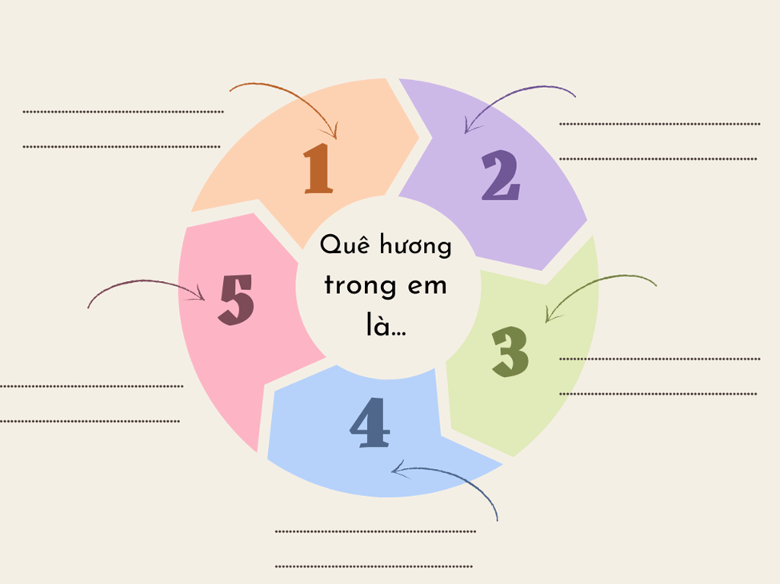

Slide 8
Tiết:…
QUÊ HƯƠNG
Tế Hanh
Giáo viên:……….

Slide 9
HÌNH THÀNH KIẾN THỨC

Slide 10
I. Đọc và tìm hiểu chung

Slide 11
1. Đọc
Đọc cách đọc diễn cảm, ngắt nghỉ đúng chỗ.
Notes:
Nguyễn Nhâm 0981713891- 0366.698.459

Slide 12
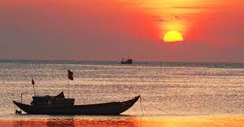
Bài thơ Quê hương
Chim bay dọc biển đem tin cá
Làng tôi ở vốn làm nghề chài lưới: Nước bao vây cách biển nửa ngày sông.
Khi trời trong, gió nhẹ, sớm mai hồng, Dân trai tráng bơi thuyền đi đánh cá. Chiếc thuyền nhẹ hăng như con tuấn mã Phăng mái chèo mạnh mẽ vượt trường giang. Cánh buồm giương to như mảnh hồn làng Rướn thân trắng bao la thâu góp gió…
Ngày hôm sau, ồn ào trên bến đỗ Khắp dân làng tấp nập đón ghe về.
Notes:
Nguyễn Nhâm 0981713891- 0366.698.459

Slide 13

“Nhờ ơn trời, biển lặng cá đầy ghe”, Những con cá tươi ngon thân bạc trắng. Dân chài lưới, làn da ngăm rám nắng, Cả thân hình nồng thở vị xa xăm; Chiếc thuyền im bến mỏi trở về nằm Nghe chất muối thấm dần trong thớ vỏ.
Nay xa cách lòng tôi luôn tưởng nhớ Màu nước xanh, cá bạc, chiếc buồm vôi, Thoáng con thuyền rẽ sóng chạy ra khơi, Tôi thấy nhớ cái mùi nồng mặn quá!

Slide 14
2. Tìm hiểu chung
Trình bày hiểu biết của em về tác giả, tác phẩm

Slide 15

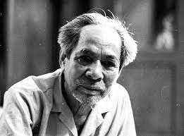






a. Tác giả
Tế Hanh (1921- 2009), tên khai sinh là Trần Tế Hanh
Quê quán: sinh ra tại một làng chài ven biển tỉnh Quảng Ngãi
Ông là cây viết của phong trào thơ Mới

Slide 16
a. Tác giả
Phong cách sáng tác: thơ ông chân thực với cách diễn đạt bằng ngôn ngữ giản dị, tự nhiên và rất giàu hình ảnh, bình dị mà tha thiết.
Con người, cuộc sống của làng chài quê hương đã khơi nguồn cảm hứng cho nhiều tác phẩm của ông

Slide 17

2. Tìm hiểu chung
1329knttnnf

Slide 18




Tác phẩm tiêu biểu
Hoa niên (1945)
Lòng miền Nam (1956)
Tiếng sóng (1960)
Hai nửa yêu thương (1963)

Slide 19





Hoàn cảnh ra đời: Bài thơ viết năm 1939, khi Tế Hanh đang học tại Huế trong nỗi nhớ quê hương- một làng chài ven biển tha thiết.
b. Tác phẩm Quê hương
Xuất xứ: Bài thơ được rút trong tập Nghẹn ngào (1939) và sau đó được in trong tập Hoa niên (1945)
Phương thức biểu đạt của văn bản Quê hương là biểu cảm kết hợp miêu tả

Slide 20


Bố cục
2 câu đầu: Giới thiệu chung về làng chài.
6 câu tiếp: Cảnh dân chài bơi thuyền ra khơi đánh cá
8 câu tiếp: Cảnh dân chài bơi thuyền chở về bến
2 câu tiếp: Tình cảm của tác giả đối với quê hương mình

Slide 21
II. Đọc, hiểu văn bản

Slide 22



1. Cảnh dân chài bơi thuyền ra khơi đánh cá.

Slide 23
Giới thiệu về quê hương:
Làng tôi: nghề chài lưới
- Giới thiệu ngắn gọn, giản dị, tự nhiên. Nêu rõ nghề truyền thống và vị trí của làng chài ven biển.

Slide 25
1. Chi tiết tiêu biểu

Slide 26
1. Chi tiết tiêu biểu
Tìm trong bài thơ những chi tiết có thể giúp em nhận biết quê hương của tác giả là một làng chài ven biển.

Slide 27
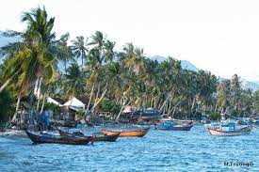
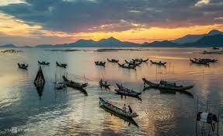
Không gian
Nước bao vây cách biển nửa ngày sông

Slide 28
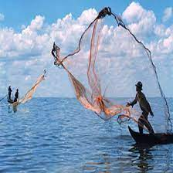
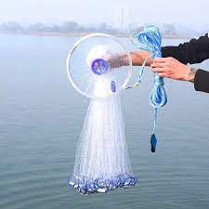
Nghề nghiệp
Làng tôi ở làm nghề chài lưới

Slide 29
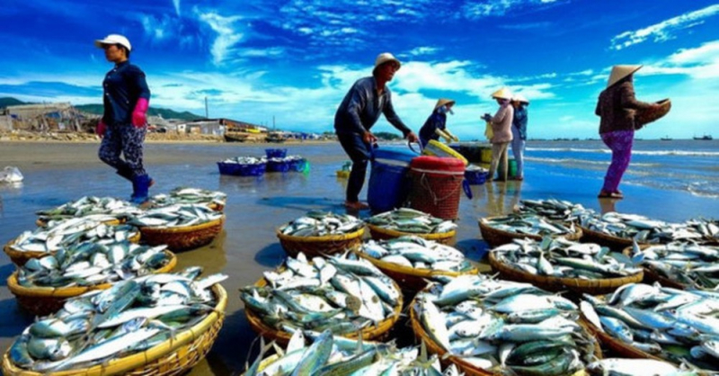

Cuộc sống lao động, sinh hoạt
Dân trai tráng bơi thuyền đi đánh cá
Ồn ào trên bến đỗ/ dân làng đón ghe về…

Slide 30
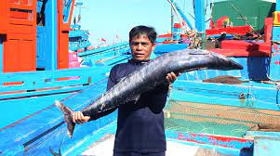
Hình ảnh con người, thiên nhiên
Làn da rám nắng
Nước xanh, cá bạc, buồm vôi, thuyền ra khơi

Slide 31

Đặc trưng của người dân làng chài
Không gian
Nghề nghiệp
Cuộc sống lao động sinh hoạt
Hình ảnh con người thiên nhiên.
1. Chi tiết tiêu biểu

Slide 32
2. Biện pháp tu từ

Slide 33




2. Biện pháp tu từ
Chỉ ra hiệu quả của một số biện pháp tu từ được tác giả sử dụng để miêu tả hình ảnh con thuyền lúc ra khơi.

Slide 34
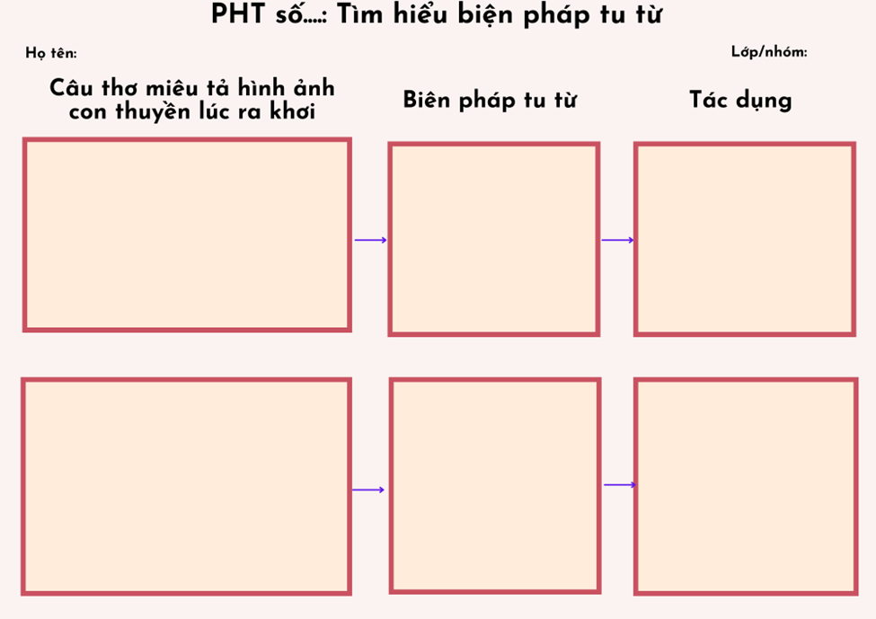
2. Biện pháp tu từ

Slide 35


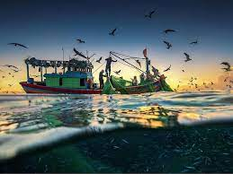

Chiếc thuyền nhẹ băng như con tuấn mã
Phăng mái chèo, mạnh mẽ vượt trường giang
So sánh
Gợi hình ảnh con thuyền
gợi lên vẻ đẹp của con người lao động

Slide 36
Cánh buồm giương to như mảnh hồn làng
Rướn thân trắng bao la thâu góp gió
Nhân hóa kết hợp so sánh
Hình ảnh cánh buồm
cái chất riêng của làng chài và những con người nơi đây

Slide 37



Bằng lối so sánh và nhân hóa này,tác giả còn gợi được vẻ đẹp của người dân làng chài với tình yêu lao động, tâm hồn phóng khoáng, lãng mạn, tình cảm gắn bó sâu nặng với quê hương

Slide 38
3. Từ ngữ, hình ảnh đặc sắc

Slide 39


Em hãy chọn phân tích một số từ ngữ, hình ảnh đặc sắc trong đoạn thơ sau:
Dân chài lưới, làn da ngăm rám nắng,
Cả thân hình nồng thở vị xa xăm;
Chiếc thuyền im bến mỏi trở về nằm
Nghe chất muối thấm dần trong thớ vỏ.

Slide 40
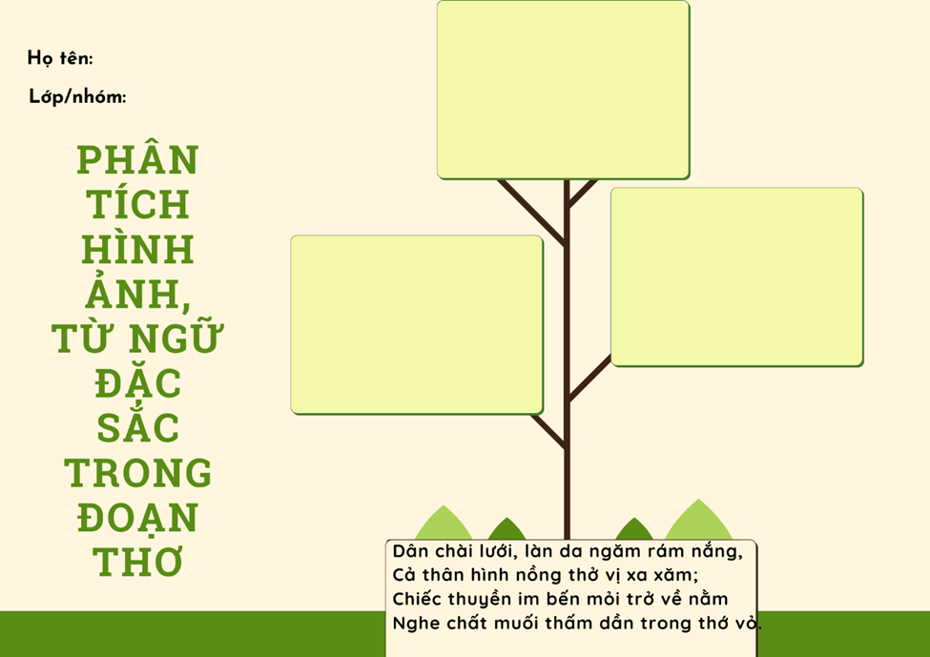

Slide 41

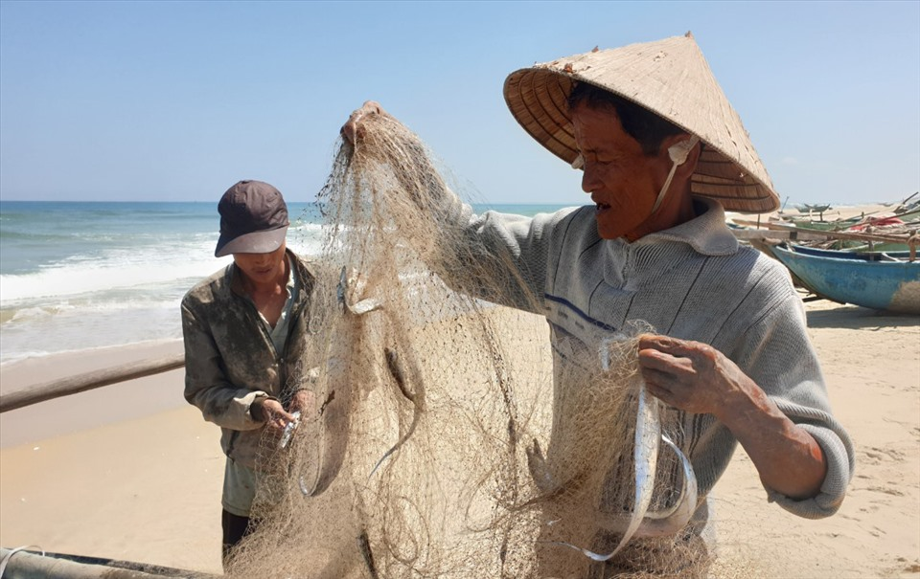

Dân chài lưới, làn da ngăm rám nắng,
Hình ảnh tả thực, gây ấn tượng mạnh

Slide 42
Chiếc thuyền im bến mỏi trở về nằm
Nghe chất muối thấm dần trong thớ vỏ.
Sáng tạo nghệ thuật
Biện pháp ẩn dụ chuyển đổi cảm giác
Thuyền trở nên có hồn hơn

Slide 43
4. Vẻ đẹp của con người và cuộc sống làng chài

Slide 44
Đọc bài thơ, em cảm nhận được những vẻ đẹp nào của con người và cuộc sống nơi làng chài?

Slide 45

Vẻ đẹp của cuộc sống làng chài
Vẻ đẹp của con người

Slide 46
5. Tình cảm, cảm xúc của tác giả

Slide 47
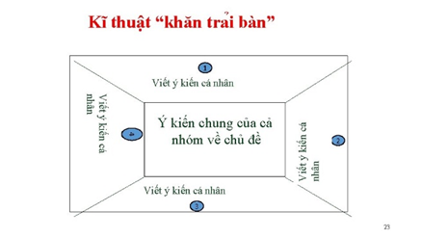
Tình cảm của tác giả với quê hương được thể hiện như thế nào trong bài thơ?

Slide 48



Quê hương là một trong những kiệt tác của nhà thơ Tế Hanh, thông qua bài thơ tác giả đã thể hiện được niềm yêu thương, trân trọng vẻ đẹp của thiên nhiên, con người, cuộc sống nơi làng chài; nỗi nhớ nhung da diết khi phải xa cách quê hương... Bất chấp khoảng cách thời gian, không gian, nhà thơ vẫn nâng niu, gìn giữ trong kí ức hình ảnh, màu sắc, hương vị mang vẻ đẹp riêng của quê nhà.

Slide 49
III. Tổng kết

Slide 50
+ Theo em, nội dung của văn bản là gì?
+ Nghệ thuật đặc sắc được thể hiện qua văn bản?

Slide 51
Qua đó cho thấy tình cảm quê hương trong sáng, tha thiết của nhà thơ.
1. Nội dung
Bài thơ đã vẽ ra một bức tranh tươi sáng, sinh động về một làng quê miền biển. Trong đó nổi bật lên hình ảnh khỏe khoắn, đầy sức sống của người dân chài và cảnh sinh hoạt lao động chài lưới.

Slide 52
- Nhiều phép tu từ được sử dụng đạt hiệu quả nghệ thuật như so sánh, nhân hóa
2. Nghệ thuật
- Ngôn ngữ bình dị mà gợi cảm, giọng thơ khỏe khoắn hào hùng
- Hình ảnh thơ phong phú, giàu ý nghĩa

Slide 53
LUYỆN TẬP

Slide 54




Câu 1.Tập thơ Hoa niên của Tế Hanh được sáng tác năm nào?
A. Năm 1945.
B. Năm 1956.
C. Năm 1960.
D. Năm 1965.

Slide 55
Câu 2. Phương án nào chưa chính xác khi nói về đặc điểm của thơ Tế Hanh?
A. Dễ đi vào lòng người nhờ cảm xúc chân thành mà tinh tế, thiết tha.
B. Lời thơ giản dị, giàu hình ảnh.
C. Giọng thơ nhẹ nhàng, sâu lắng.
D. Thường có những liên tưởng độc đáo thể hiện những suy tư giàu chất nhân văn và cái nhìn mang màu sắc triết lý về cuộc sống.

Slide 56
Câu 3. Bài thơ Quê hương được viết theo thể thơ nào?
A. Thơ lục bát.
B. Thơ song thất lục bát.
C. Thể thơ tám chữ.
D. Thơ tự do.

Slide 57
Câu 4. Bài thơ Quê hương được ngắt nhịp như thế nào?
A. Nhịp 6/2.
B. Nhịp 3/2/3; nhịp 3/5.
C. Nhịp 4/4.
D. Nhịp 2/2/2/2.

Slide 58
Câu 5. Bài thơ Quê hương chủ yếu được gieo theo vần nào?
A. Vần cách.
B. Vần lưng.
C. Vần tự do.
D. Vần liền.

Slide 59
Câu 6. Hai câu thơ đầu trong bài thơ Quê hương giới thiệu điều gì?
A. Giới thiệu quê hương của nhà thơ.
B. Giới thiệu những cảnh đẹp của quê hương..
C. Giới thiệu nghề nghiệp và vị trí của làng quê của nhà thơ.
D. Giới thiệu dân làng và những người than trong gia đình của nhà thơ.

Slide 60
Câu 7. Cảnh ra khơi đánh cá trong bài thơ Quê hương diễn ra trong thời gian nào?
A. Sớm mai hồng.
B. Mặt trời vừa mọc.
C. Hoàng hôn buông.
D. Khi trời tối.

Slide 61
Câu 8. Các từ bằng, phăng, vượt,….trong bài thơ Quê hương thể hiện điều gì?
A. Sức mạnh và khí thế của các ngư dân.
B. Sức mạnh và khí thế của con thuyền.
C. Sức mạnh và khí thế của các ngư dân và của con thuyền.
D. Sức mạnh và ý chí quyết tâm ra khơi của các ngư dân.

Slide 62
Câu 8. Các từ bằng, phăng, vượt,….trong bài thơ Quê hương thể hiện điều gì?
A. Sức mạnh và khí thế của các ngư dân.
B. Sức mạnh và khí thế của con thuyền.
C. Sức mạnh và khí thế của các ngư dân và của con thuyền.
D. Sức mạnh và ý chí quyết tâm ra khơi của các ngư dân.

Slide 63
Câu 9. Câu thơ Chiếc thuyền nhẹ băng như con tuấn mã sử dụng biện pháp tu từ gì?
A. Nhân hóa.
B. Hoán dụ.
C. Ẩn dụ.
D. So sánh.

Slide 64
Câu 10. Nhà thơ Tế Hanh đã so sánh cánh buồm với hình ảnh nào?
A. Con tuấn mã.
B. Dân làng.
C. Mảnh hồn làng.
D. Mái nhà.

Slide 65
Câu 11. Câu thơ nào miêu tả cụ thể nét đặc trưng của ngư dân?
A. Làng tôi vốn làm nghề chài lưới/ Nước bao quanh cách biển nửa ngày song.
B. Khi trời trong, gió nhẹ sớm mai hồng/ Dân trai tráng bơi thuyền đi đánh cá.
C. Phăng mái chèo, mạnh mẽ vượt trường giang.
D. Dân chài lưới làn da ngâm rám nắng/ Cả than hình nồng thở vị xa xăm.

Slide 66
Câu 12. Hai câu thơ: Chiếc thuyền im bến mỏi về nằm/ Nghe chất muối thấm dần trong thớ vỏ vì sử dụng biện pháp tu từ gì?
A. So sánh.
B. Nhân hóa.
C. Ẩn dụ.
D. Hoán dụ.

Slide 67
VẬN DỤNG

Slide 68
Nhiệm vụ
Làm video hoặc Infographic giới thiệu cho bạn bè về vẻ đẹp của quê hương (cánh đồng dòng sông, ngọn núi…)

Slide 69


Bài mới: soan bài tiếp theo.
Bài cũ: hệ thống bài học bằng sơ đồ

Slide 70
TẠM BIỆT

